Slide 1
«Речь - на кончиках пальцев!» Речь – один из мощных факторов и стимулов развития ребёнка.
Речь – основное средство общения людей
Правильная, выразительная речь – звуковой портрет человека.

Slide 2
Развитие мелкой моторики рук
Чтобы четко говорить будем с пальцами дружить

Slide 3
Мелкая моторика связана:
с нервной системой
с зрением
с вниманием
с памятью
и восприятием ребёнка
Развитие мелкой моторики и развитие речи
очень тесно связаны.
При стимуляции моторных навыков пальцев рук
речевой центр начинает активизироваться.

Slide 4
Игры и упражнения для развития мелкой моторики
игры с пальчиками, сопровождающиеся стишками и потешками.
специальные упражнения без речевого сопровождения – пальчиковая гимнастика.
игры и действия с игрушками и предметами: пуговицы, палочки, зёрна, бусы, колечки, застёжки, мозаика и т.д.
изобразительная деятельность: лепка, раскрашивание картинок, обведение контуров, штриховка, рисование разными способами, работа с ножницами, поделки из природного материала и т.д.

Slide 5
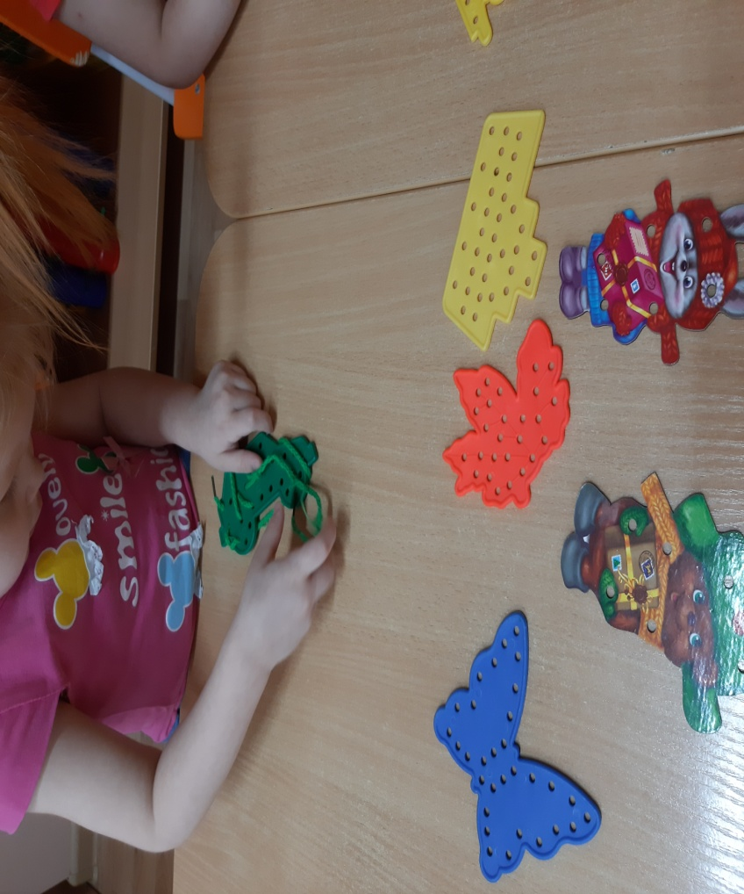
Упражнения по выработке обобщенного двигательного образа предмета
шнуровка

Slide 6
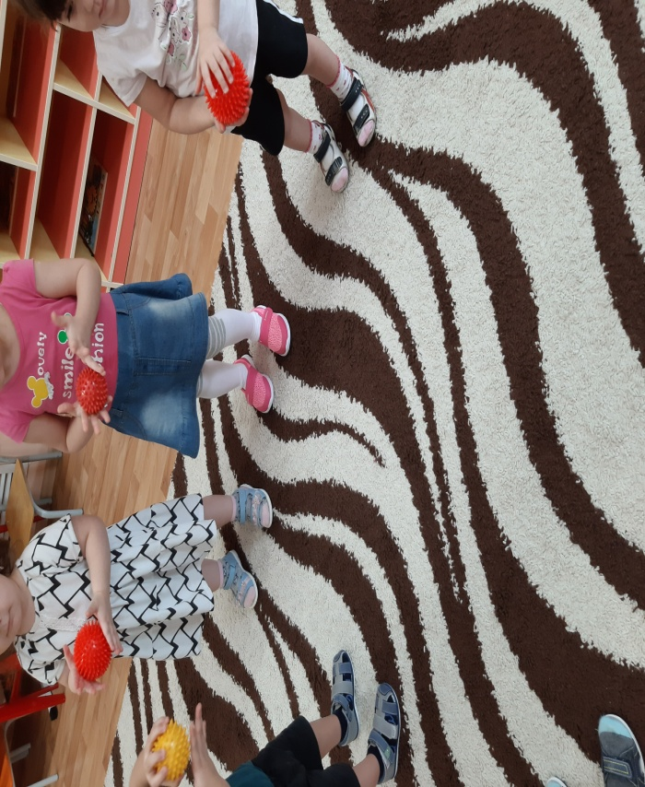
Упражнения по выработке мускульной памяти
шестигранными
карандашами
массаж и самомассаж кистей и пальцев рук мячиками-ёжиками

Slide 7
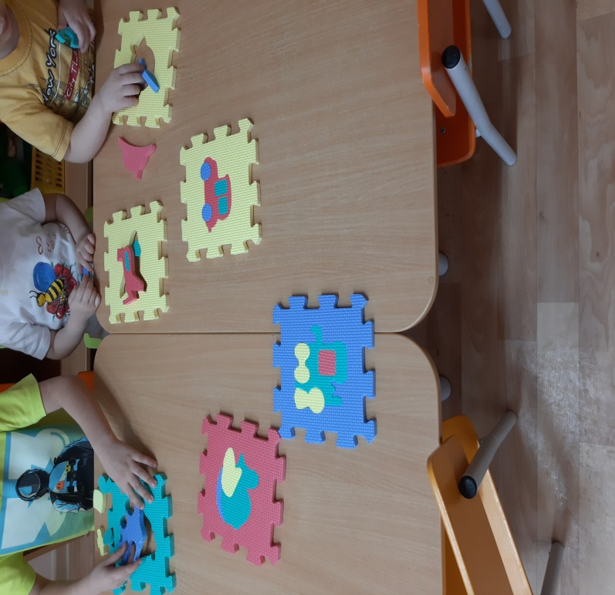
Упражнения для развития тактильной чувствительности
с крупами
пазлы

Slide 8
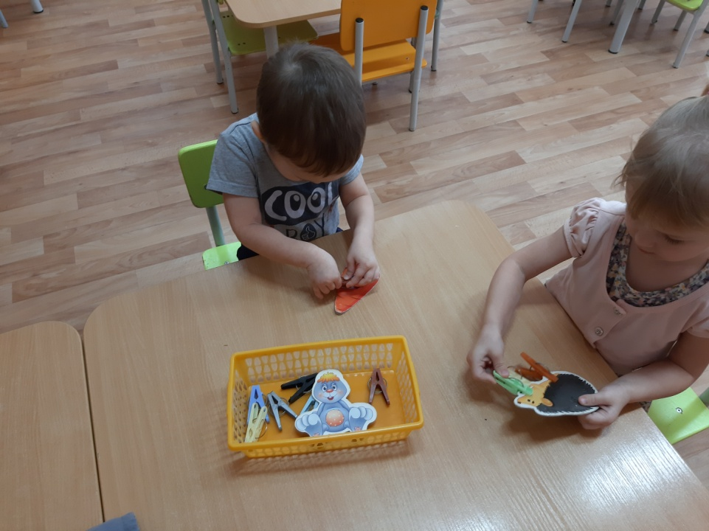
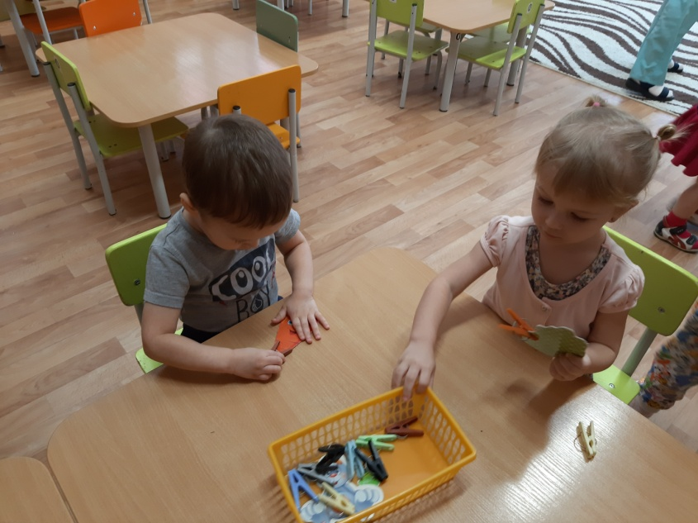
с прищепками

Slide 9
А знаете ли вы?
- На кистях рук располагается множество
акупунктурных точек, массируя которые можно
воздействовать на внутренние органы человека,
рефлекторно связанные с ними.
- Зоны области головы — на кончиках пальцев обеих рук;
- Полости черепа — на кончиках остальных .

Slide 10
- функция движения руки всегда тесно связана с
функцией речи: развитие первой способствует развитию
второй, т.к. моторные и речевые центры в коре головного
мозга расположены рядом;
- развитие функций обеих рук обеспечивает развитие
«центров» речи в обоих полушариях, и как следствие, даёт
преимущества в интеллектуальном развитии, поскольку
речь теснейшим образом связана с мышлением;

